Slide 1
TERENSKA NASTAVA PETIH I SEDMIH RAZREDA: HNK I MOZGAONICA PAMETNA IGRAONICA
Zagreb, 5. prosinca 2016.

Slide 2
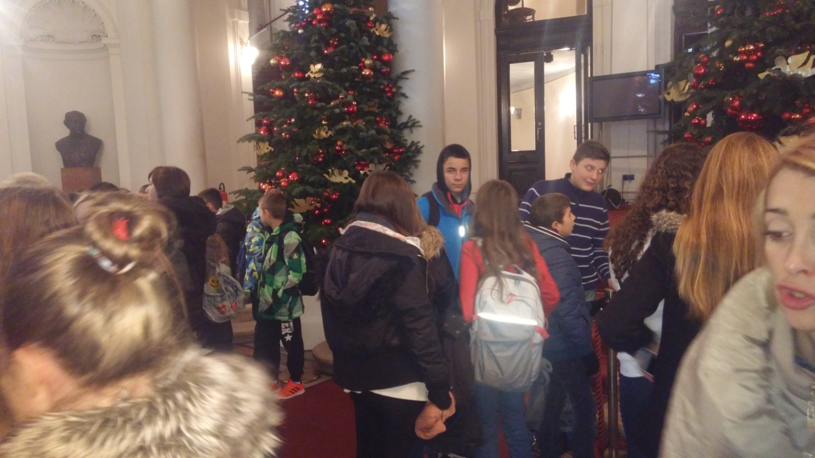
Razgled HNK počeo je predvorju…

Slide 3
Udobno smo se smjestili u gledalište…

Slide 5
Gđa. Maja otkrila nam je tajne kazališta…

Slide 6
Pogledali smo kako se postavljaju kulise i nastaje scena

Slide 7
Pozvani smo na pozornicu…

Slide 8
Bili smo uzbuđeni i ponosni!

Slide 9
NAPOMENA!
Podijelili smo se u grupe,
tako da u nastavku možete pogledati
iskustva sedmaša.

Slide 10
Nakon dvorane, krenuli smo u istraživanje zgrade kazališta

Slide 12
Garderoba za soliste

Slide 13
Carski salon

Slide 15
Kad si u Carskoj loži, osjećaj se kao car!

Slide 16
Naučili smo da dame sjede uvijek ispred gospode!

Slide 17
S balkona je pogled prekrasan!

Slide 18
Pogled na postavljenu scenu

Slide 19
TIHA SOBA dvorana za snimanje

Slide 20
Stepenicama smo se spustili u…

Slide 21
… podzemni tunel koji spaja zgradu HNK s vježbaonicama

Slide 22
Razgled je završio na najbolji mogući način! Glazbom i plesom - probom baletnog ansambla!

Slide 23
Slijedio je razgled Adventa, pa smo se u Rudolfovom selu okrijepili!

Slide 24
Krenuli smo u Mozgaonicu

Slide 25
Podijelili smo se u natjecateljske ekipe

Slide 26
Prva ekipa slagala je Jengu

Slide 27
Druga ekipa slagala je Kompliciranu kocku

Slide 28
Treća ekipa rješavala je zagonetku Gospodara prstenova

Slide 29
Četvrta ekipa slagala je zadane oblike

Slide 31
Semafor je bio najteži zadatak…

Slide 32
Velika Jenga
Križić - Kružić

Slide 33
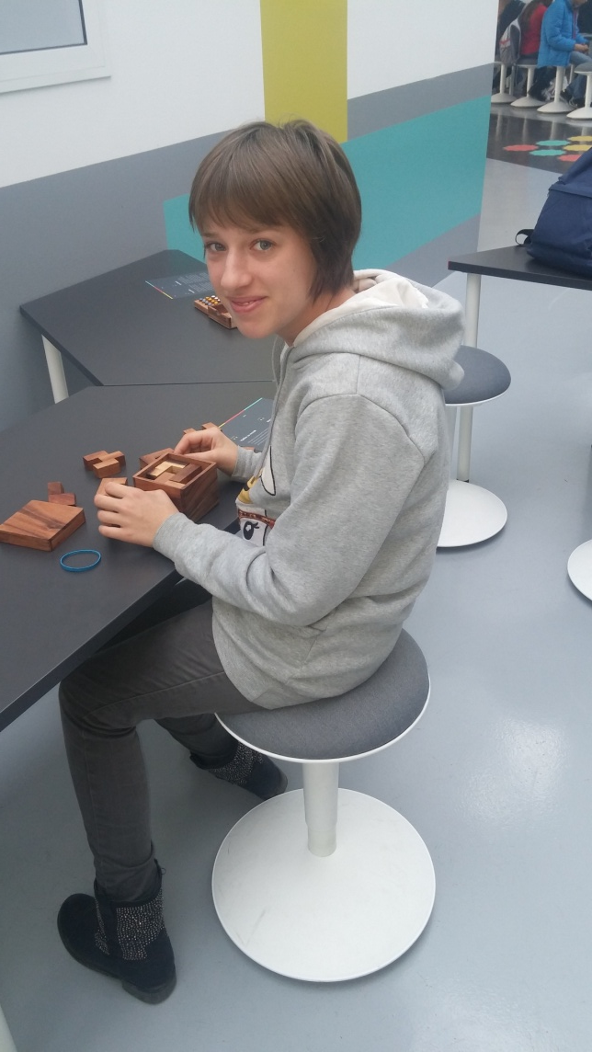
Martina, Mario i Andreja zabavili su se slagalicama

Slide 34
Učiteljice i asistentica odigrale su veeeliki Čovječe ne ljuti se!

Slide 35
Naša kazališno – edukativna avantura
uspješno je završila!
Pohvala svima za lijepo ponašanje,
suradnju i timski rad!
Sretan Božić svima od petaša i sedmaša!

